Slide 1



Slide 2
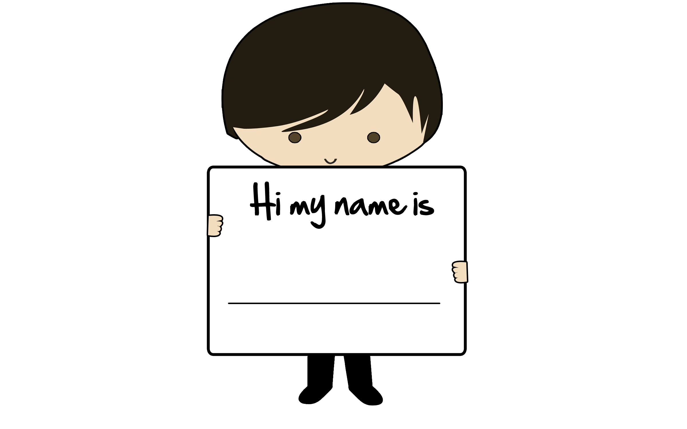
Notes:
عرف عن نفسك للمتدربين

Slide 3



Slide 4
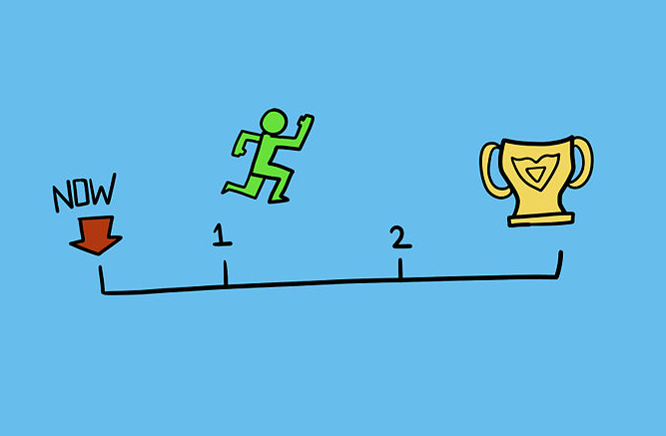


Slide 5





01
02
03

Slide 6
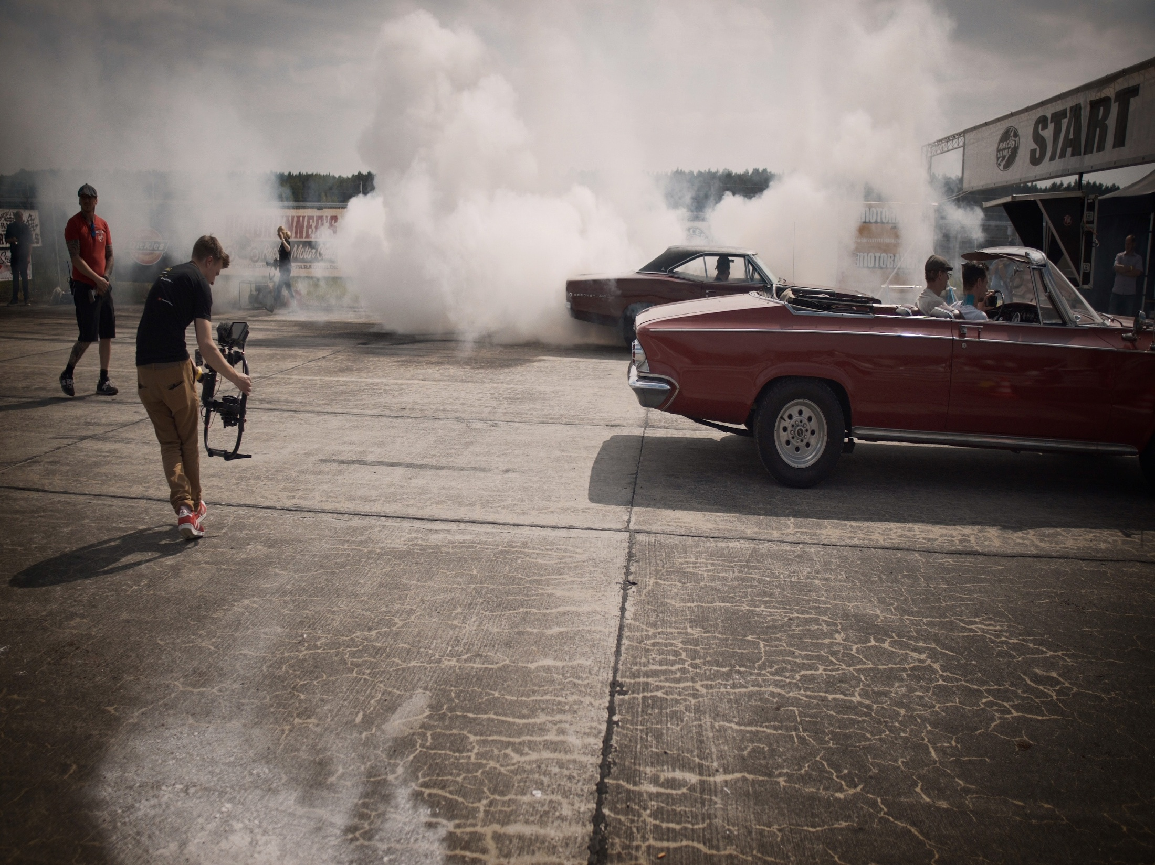


Slide 7


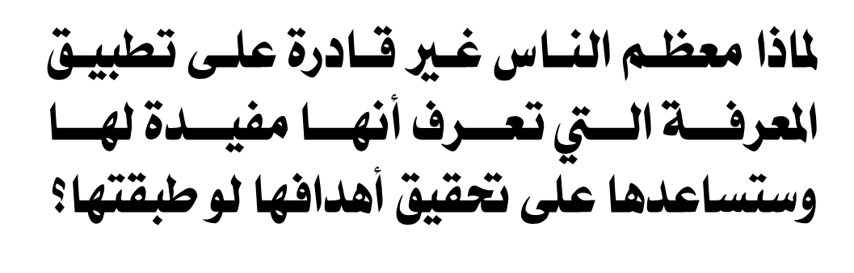

Slide 8

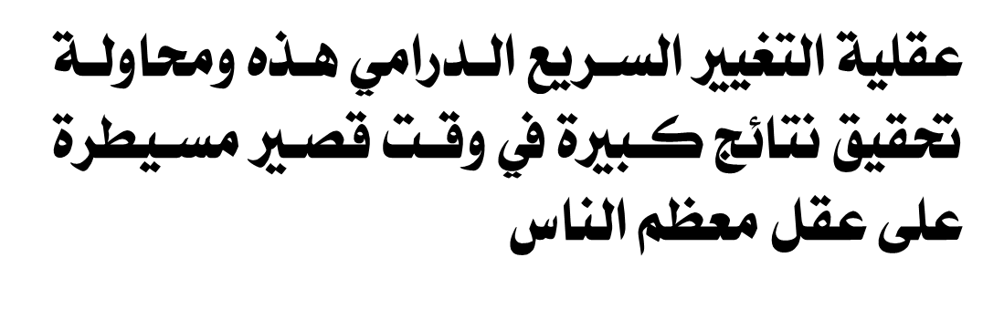

Slide 9
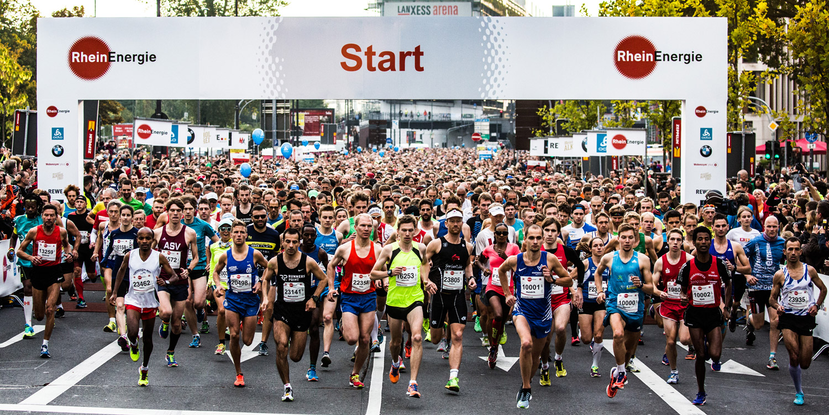
حط صورة ماراثون

Slide 10



